Slide 1
NEHMEN SIE AN BESTEHENDEN KREBSFRÜHERKENNUNGS- UND SCREENING PROGRAMMEN TEIL
Botschaften für die breite Öffentlichkeit
#PrEvCan #CANCERCODE
Die PrEvCan©- Kampagne wurde von EONS initiiert und wird im Verbund durchgeführt mit dem wichtigsten Kampagnenpartner ESMO. Weitere Informationen unter: www.cancernurse.eu/prevcan

Slide 2
Fügen Sie hier das Logo Ihrer Organisation ein
NEHMEN SIE AN BESTEHENDEN KREBSFRÜHERKENNUNGS- UND SCREENING PROGRAMMEN TEIL
Nehmen Sie an bestehenden Krebsfrüherkennungs- und Screening Programmen teil:
Darmkrebs (Männer und Frauen)
Brustkrebs (Frauen)
Gebärmutterhalskrebs (Frauen)
#PrEvCan #CANCERCODE
Die PrEvCan©- Kampagne wurde von EONS initiiert und wird im Verbund durchgeführt mit dem wichtigsten Kampagnenpartner ESMO. Weitere Informationen unter: www.cancernurse.eu/prevcan

Slide 3
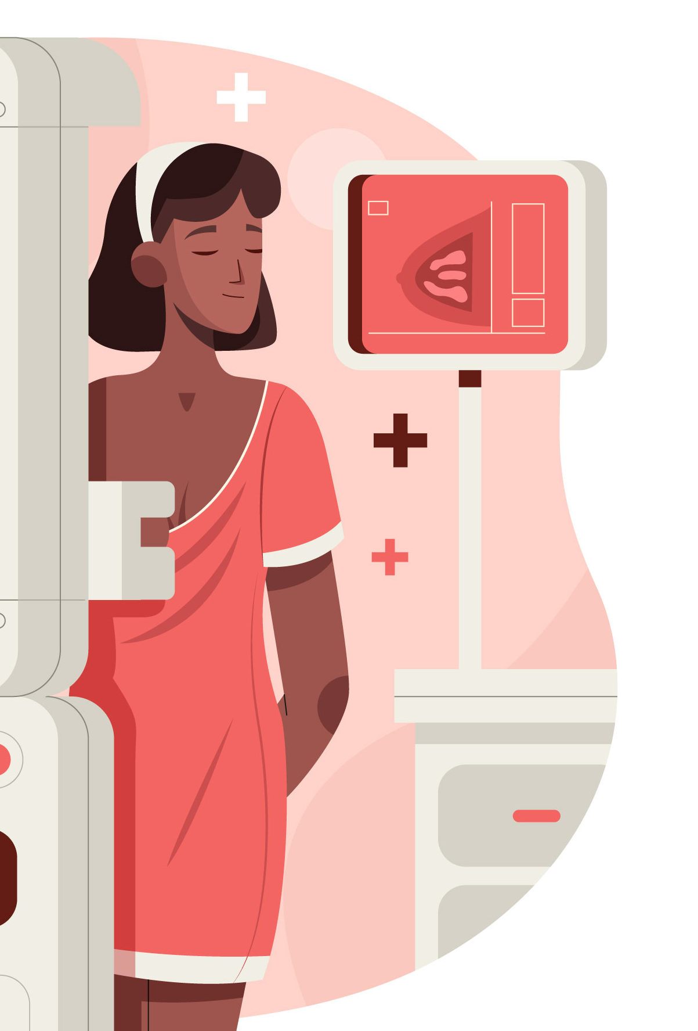
Fügen Sie hier das Logo Ihrer Organisation ein
NEHMEN SIE AN BESTEHENDEN KREBSFRÜHERKENNUNGS- UND SCREENING PROGRAMMEN TEIL
Krebsvorsorge rettet Leben, gehen Sie immer zur Krebsvorsorge, wenn Sie dazu eingeladen werden
#PrEvCan #CANCERCODE
Die PrEvCan©- Kampagne wurde von EONS initiiert und wird im Verbund durchgeführt mit dem wichtigsten Kampagnenpartner ESMO. Weitere Informationen unter: www.cancernurse.eu/prevcan

Slide 4
Fügen Sie hier das Logo Ihrer Organisation ein
NEHMEN SIE AN BESTEHENDEN KREBSFRÜHERKENNUNGS- UND SCREENING PROGRAMMEN TEIL
Eine frühzeitige Erkennung von Krebs erhöht die Chancen auf einen erfolgreichen Ausgang erheblich
#PrEvCan #CANCERCODE
Die PrEvCan©- Kampagne wurde von EONS initiiert und wird im Verbund durchgeführt mit dem wichtigsten Kampagnenpartner ESMO. Weitere Informationen unter: www.cancernurse.eu/prevcan

Slide 5
NEHMEN SIE AN BESTEHENDEN KREBSFRÜHERKENNUNGS- UND SCREENING PROGRAMMEN TEIL
Botschaften für die medizinischen Fachpersonal
#PrEvCan #CANCERCODE
Die PrEvCan©- Kampagne wurde von EONS initiiert und wird im Verbund durchgeführt mit dem wichtigsten Kampagnenpartner ESMO. Weitere Informationen unter: www.cancernurse.eu/prevcan

Slide 6
Fügen Sie hier das Logo Ihrer Organisation ein
NEHMEN SIE AN BESTEHENDEN KREBSFRÜHERKENNUNGS- UND SCREENING PROGRAMMEN TEIL
Fragen Sie Ihre Patientinnen und Patienten immer, ob sie an den verfügbaren Vorsorgeprogrammen teilgenommen haben. Wenn nicht, kann eine personenzentrierte Unterstützung, einschließlich der Einbeziehung der Lebenspartnerinnen und -partner, die Wahrscheinlichkeit der Teilnahme erhöhen!
#PrEvCan #CANCERCODE
Die PrEvCan©- Kampagne wurde von EONS initiiert und wird im Verbund durchgeführt mit dem wichtigsten Kampagnenpartner ESMO. Weitere Informationen unter: www.cancernurse.eu/prevcan

Slide 7
Fügen Sie hier das Logo Ihrer Organisation ein
NEHMEN SIE AN BESTEHENDEN KREBSFRÜHERKENNUNGS- UND SCREENING PROGRAMMEN TEIL
Vorsorgeuntersuchungen für Brust-, Gebärmutterhals- und Darmkrebs sollten für die Zielbevölkerung in ganz Europa verfügbar sein. Neue Vorsorgeprogramme für andere Krebsarten müssen eingeführt und evaluiert werden, um die Krebsbelastung in ganz Europa zu verringern.
#PrEvCan #CANCERCODE
Die PrEvCan©- Kampagne wurde von EONS initiiert und wird im Verbund durchgeführt mit dem wichtigsten Kampagnenpartner ESMO. Weitere Informationen unter: www.cancernurse.eu/prevcan

Slide 8
Fügen Sie hier das Logo Ihrer Organisation ein
NEHMEN SIE AN BESTEHENDEN KREBSFRÜHERKENNUNGS- UND SCREENING PROGRAMMEN TEIL
Fügen Sie hier ein Foto ein
Persönlicher Text
#PrEvCan #CANCERCODE
Die PrEvCan©- Kampagne wurde von EONS initiiert und wird im Verbund durchgeführt mit dem wichtigsten Kampagnenpartner ESMO. Weitere Informationen unter: www.cancernurse.eu/prevcan

